Slide 1
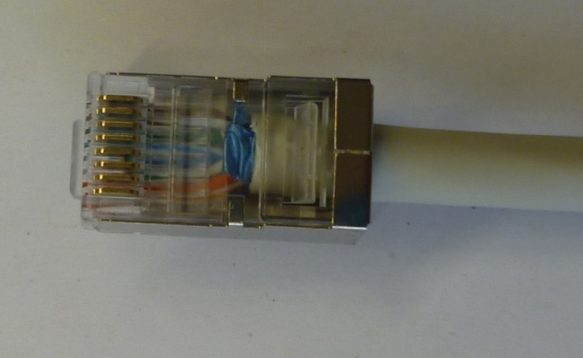
Erstellung von Patch-Kabeln

Slide 2
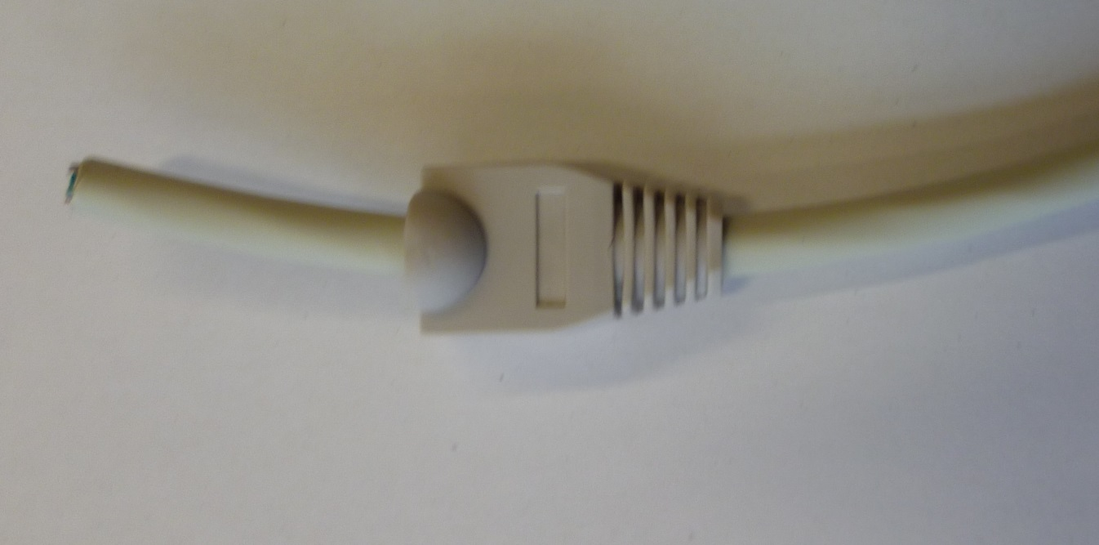
1. Knickschutz aufschieben

Slide 3
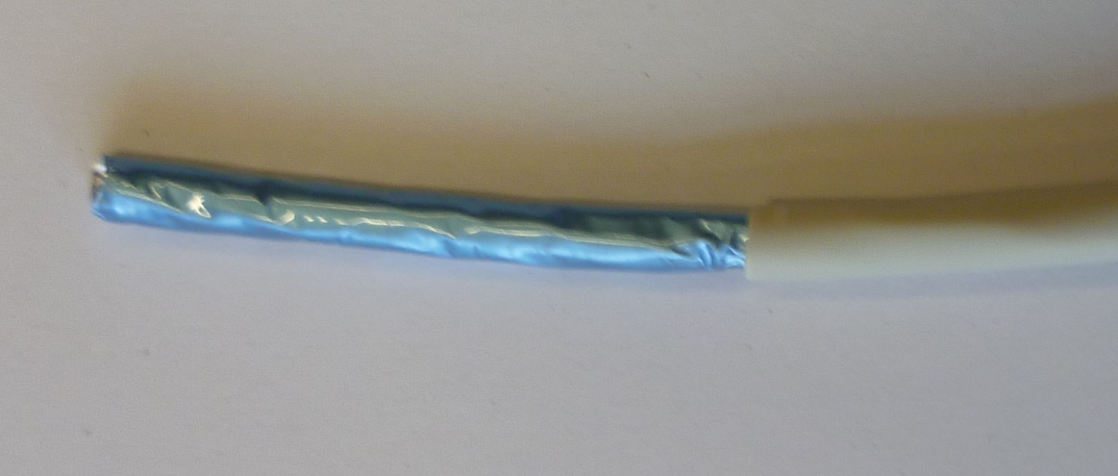
2. Kabel abisolieren

Slide 4
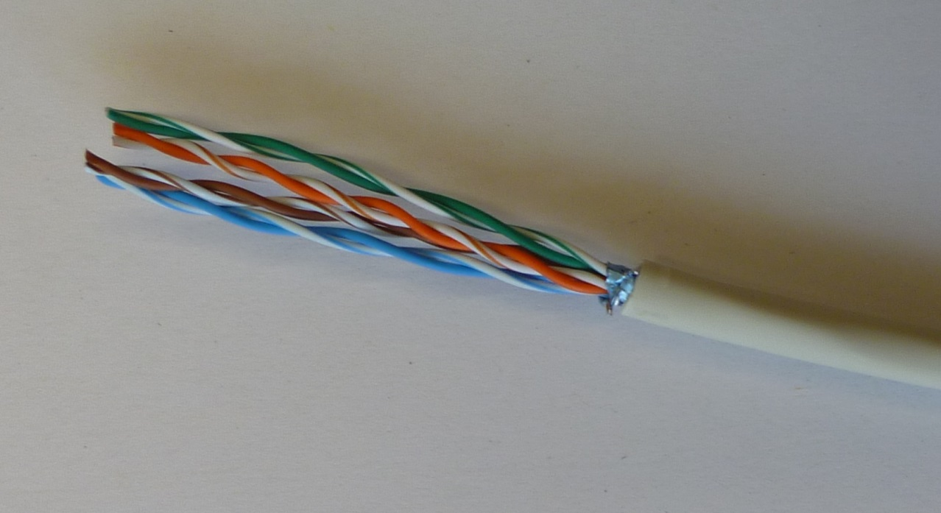
3. Folienschirm entfernen
und Massedraht nach hinten biegen

Slide 5
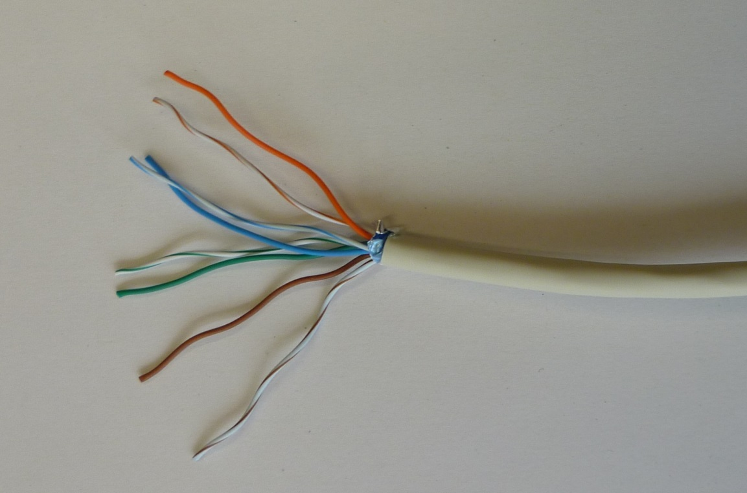
4. Adernpaare entdrillen

Slide 6
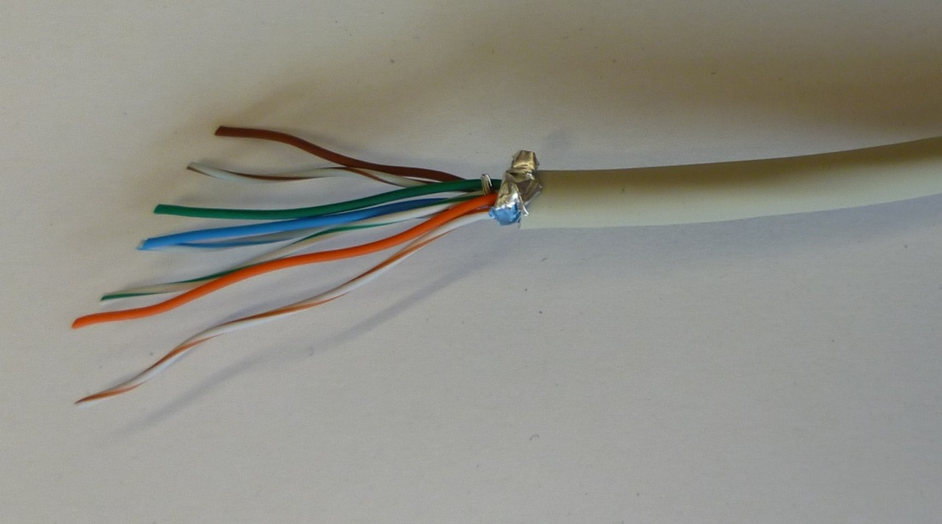
5. und glatt ziehen

Slide 7
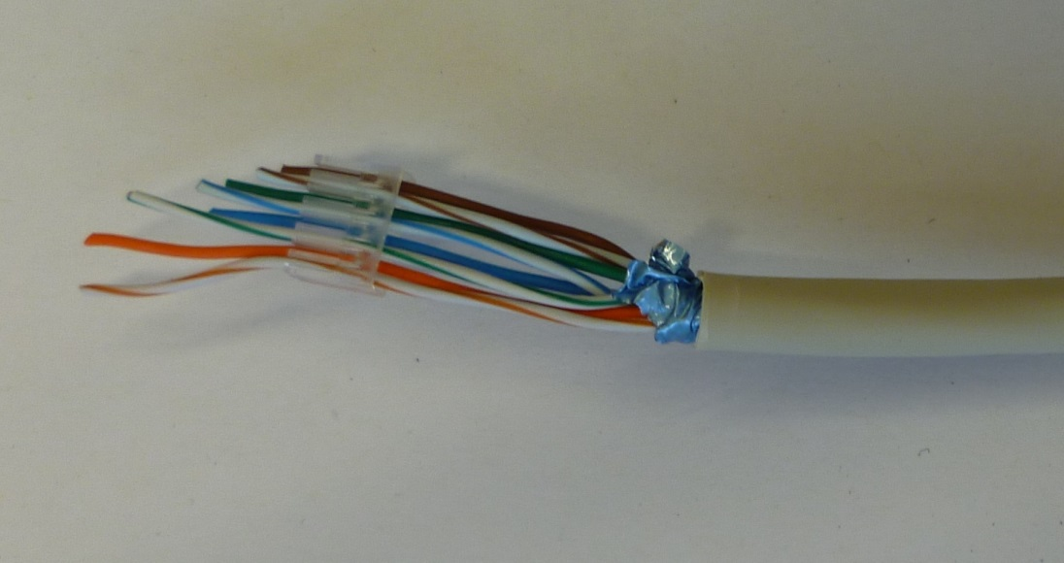
6. Einfädelhilfe aufschieben

Slide 8
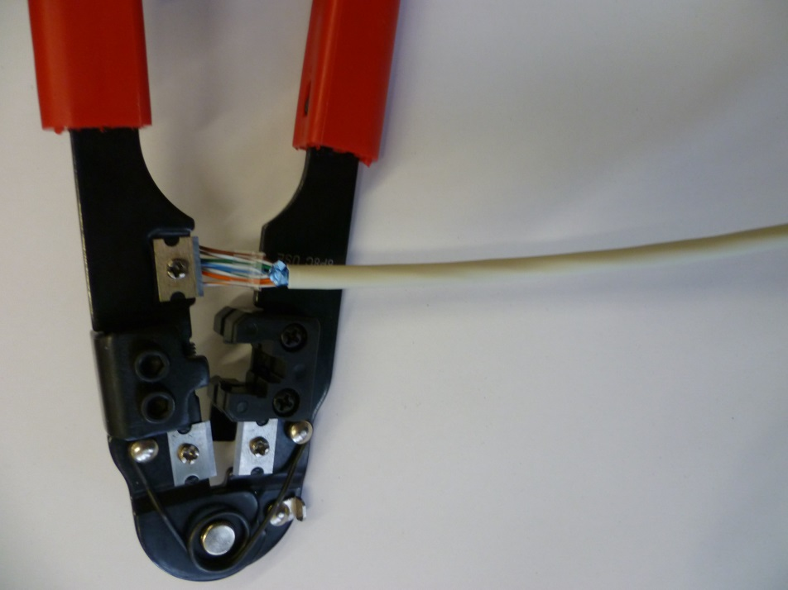
6. Adern kürzen
Ist auch mit Seitenschneider möglich!!

Slide 9
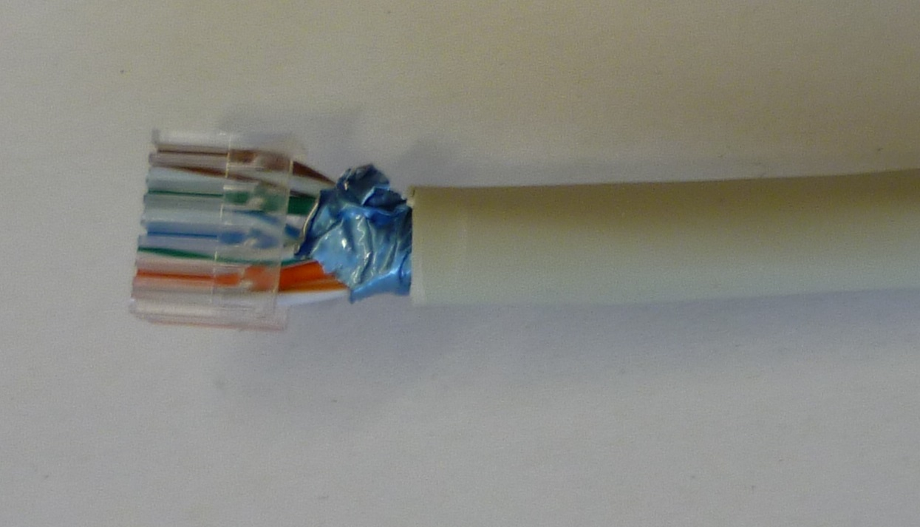
gekürzte Adern
Adern sollten 2mm länger sein als auf dem Bild gezeigt!!

Slide 10
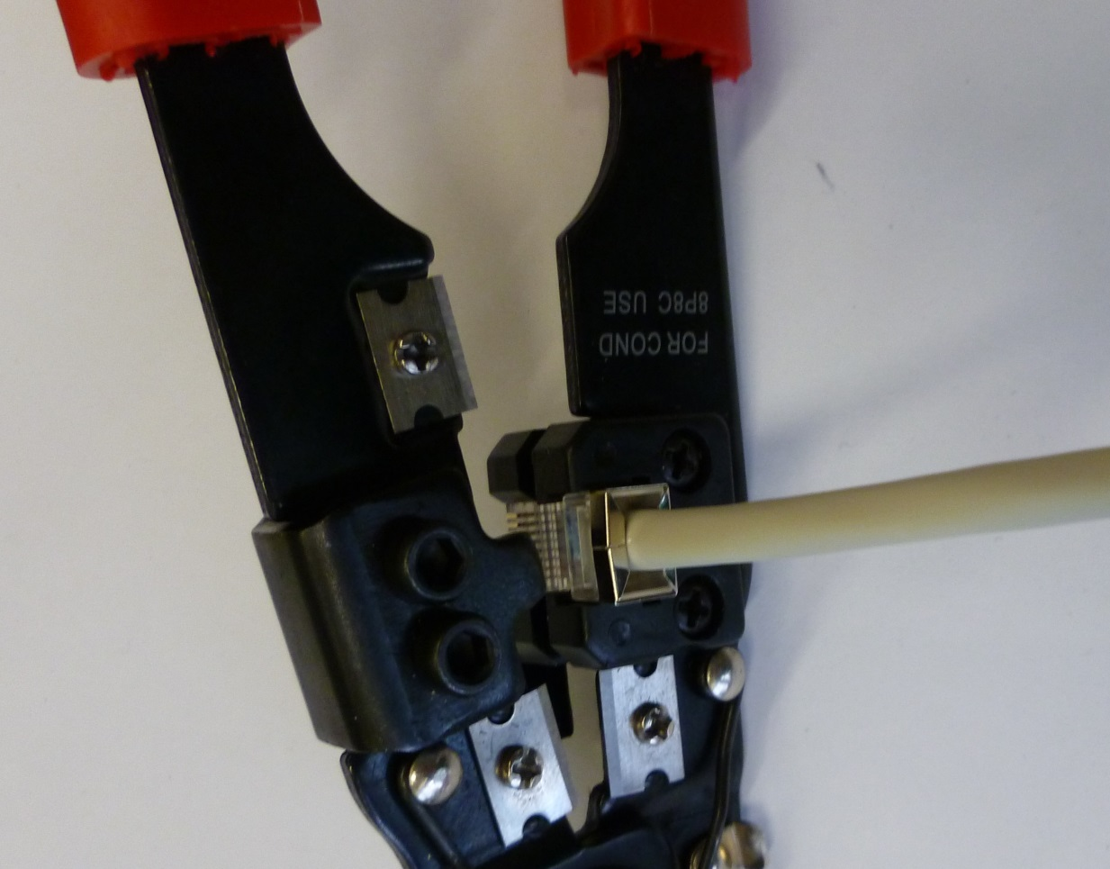
7. Stecker krimpen
Stecker komplett einschieben
Druck auf das Kabel ausüben
Zange schließen
Kontakte kontrollieren
Es sollten alle gepresst sein!!
Knickschutz aufschieben!

Slide 11
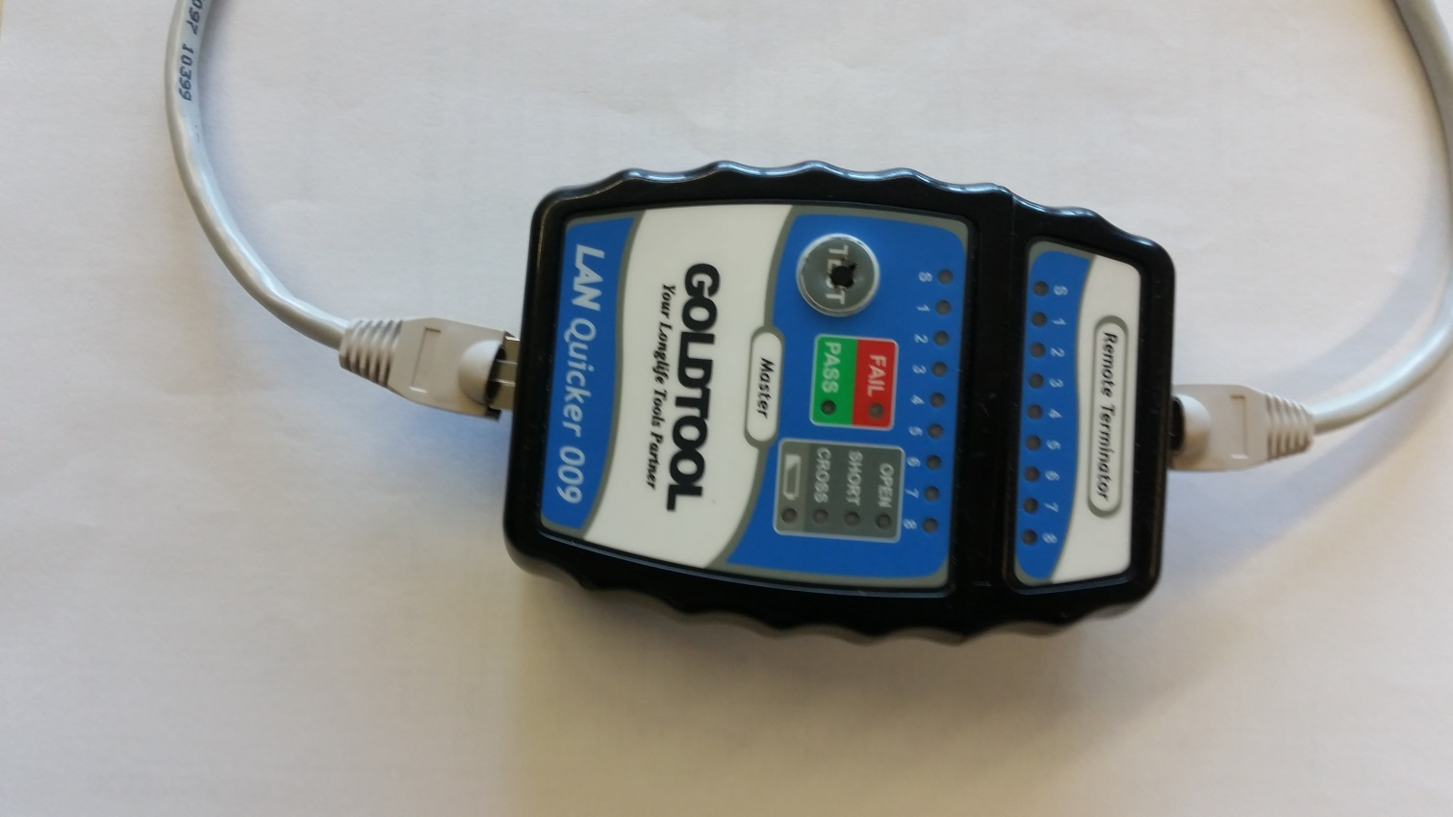
8. Kabel testen

Slide 12
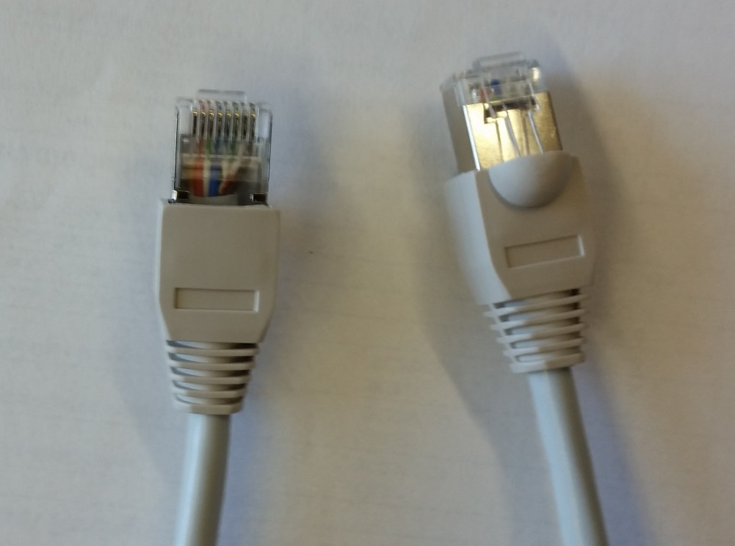
9. Das Endprodukt

